Slide 1

Московский
Авиационный Институт
(Национальный исследовательский университет)
Разработка прототипа системы управления автономным роботом на базе Kaspersky OS
Разработали:
Цатурьян К. А.,
Тимошенко А. В.,
Кострицына А. И.
Научный руководитель:
старший преподаватель, Максимов А. Н.

Slide 2

Актуальность темы. Предмет и объект исследования.
Всё более широкое применение начинают приобретать автономные роботы. Например, можно уже сейчас увидеть на дорогах роботов-доставщиков, производящих доставку еды и не только. Кроме доставки разных товаров существует большое количество ещё не автоматизированных задач, которые можно делегировать роботам.
Работа посвящена разработке автономной системы управления роботами для их навигации в закрытых помещениях. Разрабатываемая система должна обладать достаточной гибкостью для настройки под конкретную задачу и обеспечивать хорошую защиту от взлома.

Slide 3
Цель. Гипотеза. Задачи.
Цель
Для достижения поставленной цели спроектирована информационная система, состоящая из камер видеонаблюдения, сервера и мобильных роботов, подключенных к серверу по Wi-Fi. Сервер обрабатывает видеопоток, поступающий с камер, находящихся на стенах помещения, распознает положение роботов и направляет им соответствующие команды.
//рассказать что сервер и малина – на KOS
Гипотеза
Задачи
Notes:
Уязвимость есть – утверждение
- Если злоумышленник знает
P=1.0 – при бесконечных ресурсах за бесконечное время

Slide 4
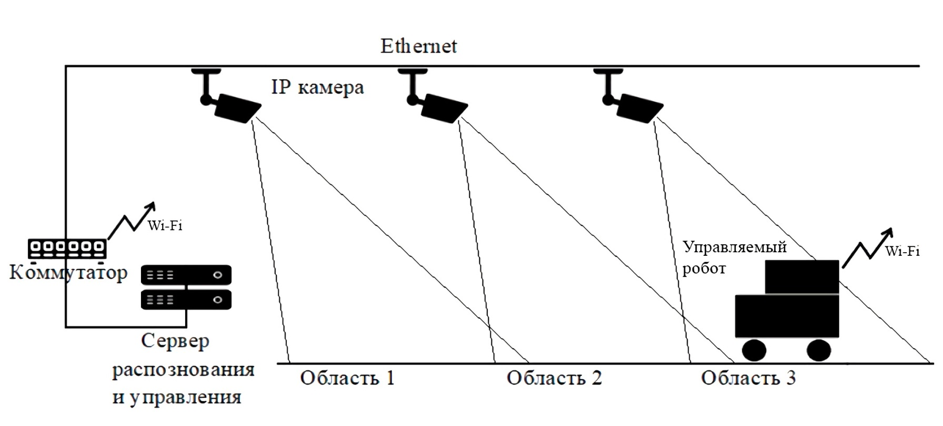
Комплекс технических средств
Notes:
Уязвимость есть – утверждение
- Если злоумышленник знает
P=1.0 – при бесконечных ресурсах за бесконечное время

Slide 5
Почему именно KOS? (PVM?)
Одной из главных задач реализации поставленной цели является обеспечение безопасности системы от умышленного взлома. Для решения данной задачи использована отечественная операционная система Kaspersky OS.
В результате работы представлен рабочий прототип системы, который демонстрирует возможность разработки защищенных управляющих приложений, использующих FLASK архитектуру для обеспечения контроля выполнения политики безопасности.
Notes:
Уязвимость есть – утверждение
- Если злоумышленник знает
P=1.0 – при бесконечных ресурсах за бесконечное время

Slide 6
(VFS EDL?)
.
Notes:
Уязвимость есть – утверждение
- Если злоумышленник знает
P=1.0 – при бесконечных ресурсах за бесконечное время

Slide 7
Отсылка команд по TCP/IP.
.
Notes:
Уязвимость есть – утверждение
- Если злоумышленник знает
P=1.0 – при бесконечных ресурсах за бесконечное время

Slide 8
Структурная схема ПО
.
Notes:
Уязвимость есть – утверждение
- Если злоумышленник знает
P=1.0 – при бесконечных ресурсах за бесконечное время

Slide 9
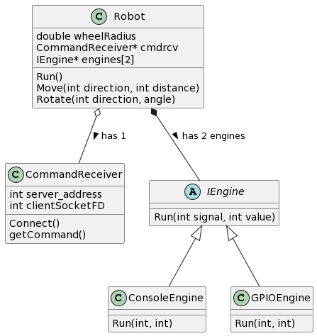
Диаграмма классов
Notes:
Уязвимость есть – утверждение
- Если злоумышленник знает
P=1.0 – при бесконечных ресурсах за бесконечное время

Slide 10
Анализ и практическая значимость результатов

Slide 11

Спасибо за внимание!
Цатурьян Константин @fanglores
Тимошенко Александр @timoshenkoalex
Кострицына Анастасия @Anapkost
Telegram
Максимов Алексей @

